Slide 1
МИНИСТЕРСТВО НАУКИ И ВЫСШЕГО ОБРАЗОВАНИЯ РОССИЙСКОЙ ФЕДЕРАЦИИ Федеральное государственное бюджетное образовательное учреждение высшего образования «КУБАНСКИЙ ГОСУДАРСТВЕННЫЙ УНИВЕРСИТЕТ» (ФГБОУ ВО «КубГУ»)
КУРСОВАЯ РАБОТА
АНАЛИЗ ДАННЫХ ПОЛЬЗОВАТЕЛЕЙ ИЗ СОЦИАЛЬНОЙ СЕТИ ВКОНТАКТЕ
Работу выполнил
Научный руководитель
ст. преп.
Д.А. Вербицкий
А.А. Михайличенко

Slide 2
Цели и задачи работы
Цель курсовой работы состоит в разработке программы, способной извлекать информацию о пользователях из социальной сети Вконтакте и строить различные группы на их основе. Для достижения поставленной необходимо решить следующие задачи:
1) Изучить специализированные методы для извлечения данных пользователей из социальных сетей;
2) Доработать алгоритм для извлечения данных с учетом требований безопасности и ограничений API;
3) Реализовать программу, которая будет анализировать и визуализировать полученные через API данные.

Slide 3
Классификация данных пользователей
Личные данные
Социальные данные
Контентные данные
Поведенческие данные
Демографические данные

Slide 4
Применение классификации данных
Маркетинговые цели
Создание поведенческих моделей для прогнозирования активности пользователей
Социологические и демографические исследования

Slide 5
Общие характеристики API VK
Является RESTful(взаимодействие с помощью HTTP-запросов)
Для доступа к данным требуется токен доступа
Поддерживает несколько версий API

Slide 6
Разделение прав доступа
Друзья
Фото
Аудио
Видео
Истории
Стена
Сообщества
И другие

Slide 7
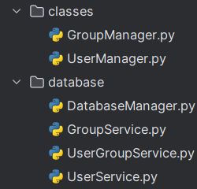
Классы для работы с API и с Базой Данных

Slide 8
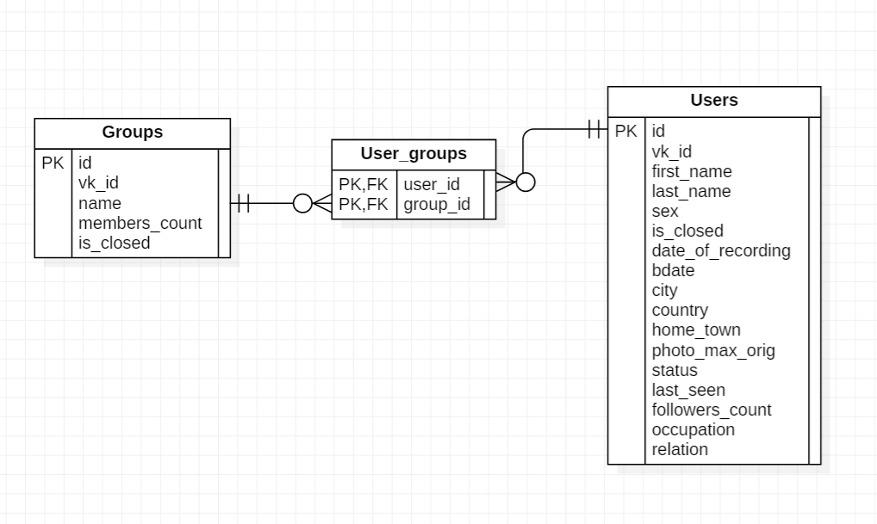
ER-диаграмма базы данных

Slide 9
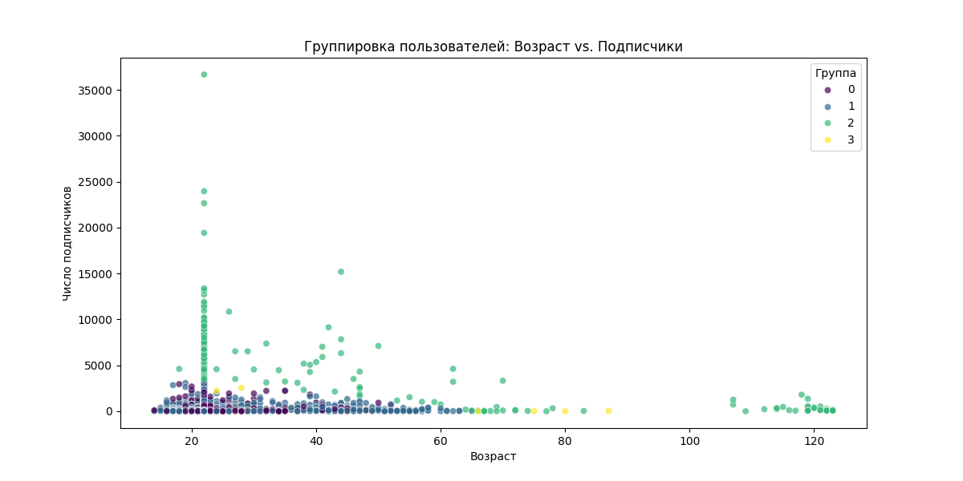
Группировка пользователей по числу подписчиков и возрасту

Slide 10
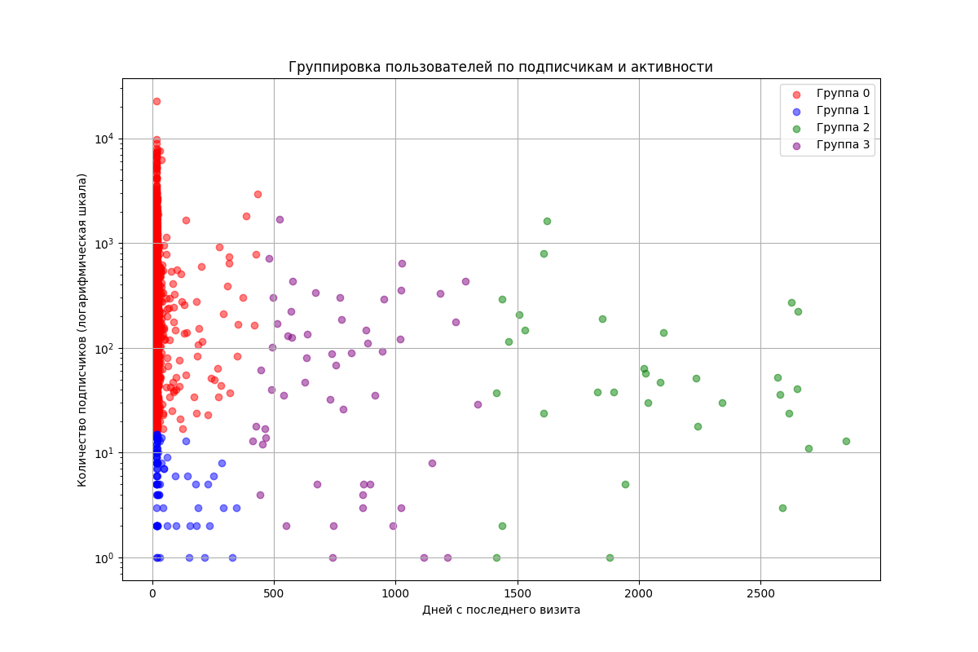
Группировка пользователей по числу подписчиков и активности

Slide 11
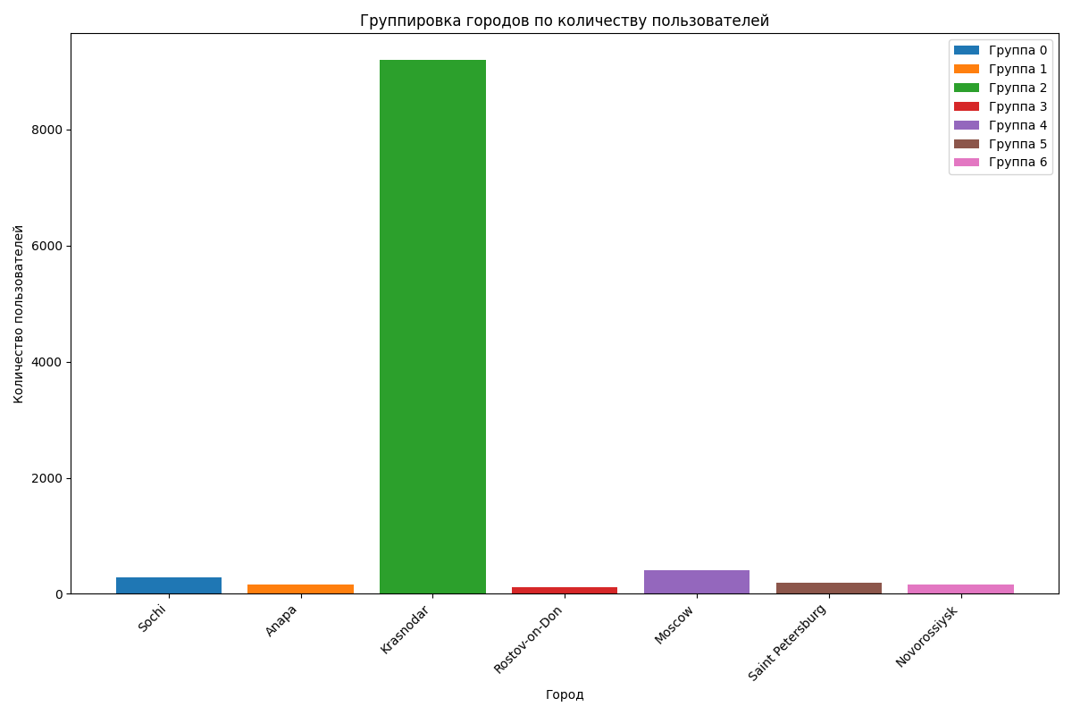
Группировка пользователей по городам

Slide 12
Итак, в курсовой работе:
Изучены специализированные методы для извлечения данных пользователей из социальных сетей;
Доработан алгоритм для извлечения данных с учетом требований безопасности и ограничений API;
Реализована программа, которая анализирует и визуализирует полученные через API данные.

Slide 13
Спасибо за внимание!

